Slide 1
Fósforo: mobilidad, funciones y sintomatología de desordenes nutricionales

Slide 2
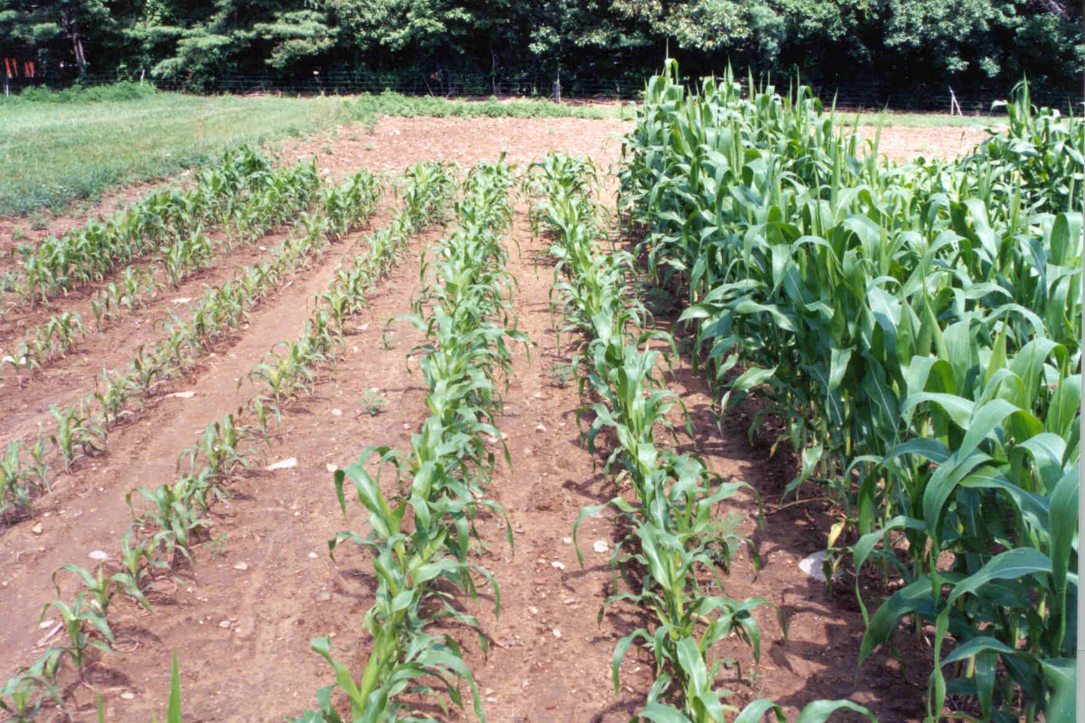
FÓSFORO
√ Absorcion, Transporte e Redistribuição
√ Funciones
√ Sintomatología de carência e excesso
FÓSFORO

Slide 3
Absorção do Fósforo
Contacto íon-raiz
FÓSFORO

Slide 4
Modo de aplicacion de P y produción
Dose alta de P
Produción de matéria seca
Dose baja de P
0
20
40
100
Fracción del suelo fertilizada, %
Anghinoni and Barber, 1980
Notes:
A conceptual model was developed from early season corn response data to band and broadcast placement experiments. While the model was developed for corn, it does show some principles that may also apply to soybean.
The model demonstrates that when a low P rate is applied to a low testing soil, a small fertilized soil volume (like that attained with banding), maximizes dry matter yield (dotted line in the graph). The reason for this is less soil-fertilizer contact, increasing the probability that more P will remain in more readily soluble forms. In addition, roots that find localized P supplies will proliferate. However, the localized P supply may not provide P to enough of the roots to maximize yield, compared to a higher rate of P broadcast and incorporated (solid line in the graph). Higher rates applied to a greater proportion of the soil provide P in positions that are available throughout the season. With soybean, demonstrated in later slides, there is some evidence that early season positional availability (banding near the seed) may be important along with more evenly distributed P supplies for later season access.
References:
Anghinoni, I. and S.A. Barber. 1980. Predicting the most efficient phosphorus placement for corn. Soil Sci. Soc. Am. J. 44:1016-1020.

Slide 5
√ Formas de absorcón do P
H₂PO₄⁻ (**)
HPO₄²⁻
FÓSFORO

Slide 6
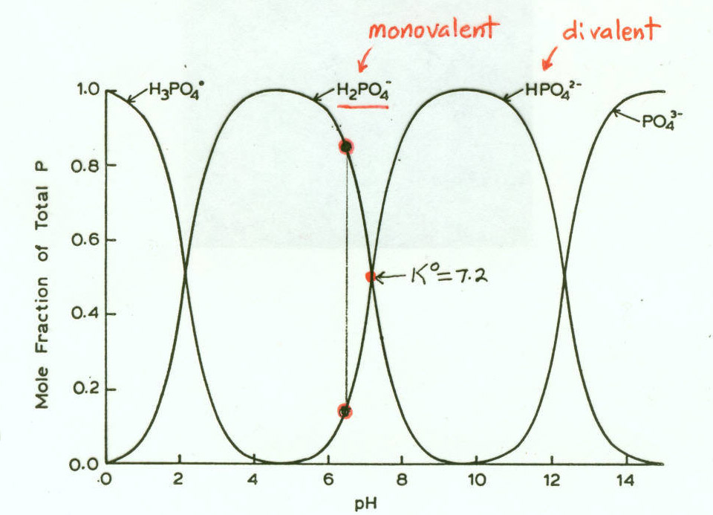

Influencia del pH en las diferentes formas de P

Slide 7
√ Absorción
Genes transportistas de P en las plantas
Arabidopsis: AtPT1 e AtPT2
FÓSFORO
Papa: StPT1 e StPT2
Tomate: LePT1 e LePT2

Slide 8
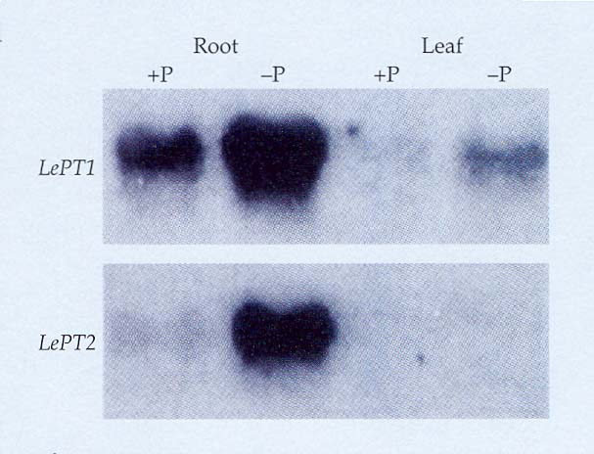
√ Absorción
Expresión genes de tomate en las plantas cultivadas con P y sín P
FÓSFORO
RNAm
RNAm
LePT1 se localiza en células de la epiderme de las raíces

Slide 9
Absorcíon de fósforo
+
H₂PO₄⁻⁻
--
³²Pi
2 H ⁺
Transportista activo secundario
+
--
Simporte con 2 H⁺
H ⁺
Despolarizacíon de la membrana
ATP
Alcalinizacíon del exterior
--
+
Alta afinidadad, Km de 1 a 5 µM
Regulacíon
Nivel interno de Pi determina la actividad del transportista y de la expresíon gênica que lo codifica

Slide 10
√ Vias de Absorción y Transporte
FÓSFORO

Slide 11
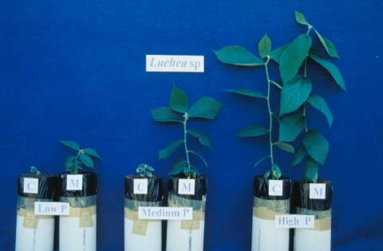
√ Absorción x micorriza
Espécie florestal
Micor
Micor
Micor

Slide 12

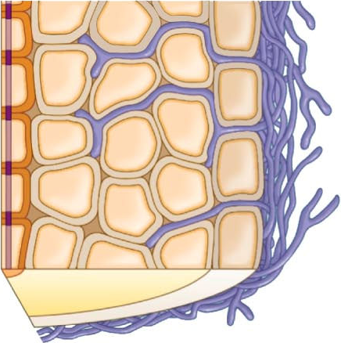
√ Absorción x micorriza
Endoderme
No micorrizada
Rizosfera
Micorrizada
Raiz
ZE₂
ZE₁
Micélio
extra-radicular
Concentração de nutrientes
Distância de la superfície
Ejemplo con maíz, Kunish et al (1989)

Slide 13
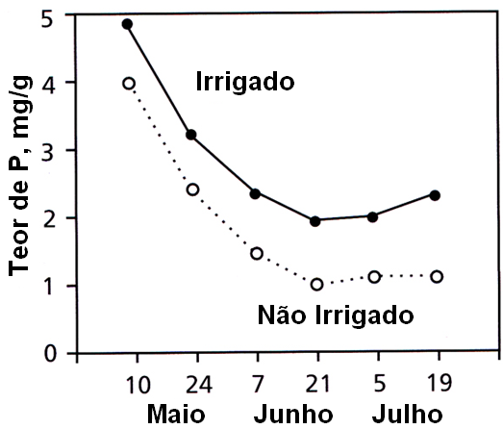
√ Absorción x água
Teor de P de la parte aérea de cevada (irrigada y no irrigada) en ciclo de la cultura (Chapin,1991)

Slide 14
Transporte
H₂PO₄⁻
FÓSFORO
RAÍZ
PARTE AÉREA

Slide 15
√ Redistribución
Forma orgánica:
FOSFORIL COLINA
FÓSFORO

Slide 16
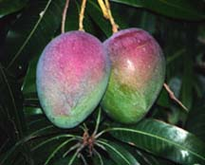
Fósforo en las plantas
* Forma inorgánica (ortofosfato) - Vacúolo
* ^{Forma orgánica}
FÓSFORO

Slide 17
Funciones del Fósforo en las plantas
Estructural
FÓSFORO
transferencia de energia (principal)

Slide 18
Funciones
a)Ésteres fosfóricos, hay más de 50, como trioses, frutose-1-6-bifosfato
(compuestos intermediários de lo desdobramento de los açúcares);
FÓSFORO

Slide 19
Funciones
b) fosfolipídios (componente de la membrana, conferindo la naturaleza lipídica);
FÓSFORO

Slide 20
Funciones
^{c) nucleotídeos:}
Base Nitrogenada + Pentose +1-3 radicales del ácidos fosfóricos;
pueden estar libres: en la forma de ATP - ADP o combinadas en ácidos nucléicos: RNA y DNA.
FÓSFORO

Slide 21
Funcioness
FÓSFORO

Slide 22
Funciones
d) Ácido fítico
50% do P total en semillas leguminosas
60-70% do P total en semillas cereales
FÓSFORO

Slide 23
Um ejemplo de la función del P: ATP (absorción)
FÓSFORO
Figura. Papel del ATP en lo transporte de solutos por las membranas de las células.

Slide 24
Tabla. Funciones del P en las plantas (Malavolta et al., 1997)
Estructural
Procesos
Ésteres de carboidratos
Absorción iónica
Fotosíntesis
Fosfolipídeos
FÓSFORO
Coenzimas
Respiracion
Ácidos nucléicos
Síntesis
Multiplicación división celular
Armazenamiento y Transferencia de energia
Fixación biológica del N

Slide 25
Exigencia nutricional
Marcha de absorción
FÓSFORO

Slide 26
P na maturação fisiológica (%)
60
50
Grãos
40
80
P absorvido,
lb P₂O₅/A
30
Espiguetas
20
Haste
9
10
Folhas
8
0
3
139
319
499
679
859
1039
1219
1399
1579
1759
Graus dia
Absorción de fósforo pela cultura do trigo irrigado ao longo do ciclo de produção
Miller et al., 1994
Notes:
In this study, the nutrient content of leaves, stems, heads, and grain were analyzed separately throughout the growing season. (GDD=growing degree days). Nitrogen was limiting during the season.
This graph shows most of the P was in the leaves during tillering (to approximately Haun growth stage 5). During stem extension (approximately Haun 6-9), P began accumulating more rapidly in the stems. At flowering (approximately Haun 11), about 45% of the total P had been accumulated. During grain fill, the remaining 55% of the P was accumulated. Much of the P in the leaves, stems, and head tissue was translocated to the grain, contributing approximately 50% of the total P in the grain.
The uptake of P right up until physiological maturity is evident.
Source:
Miller, R.O., J.S. Jacobsen, and E.O. Skogley. 1994. Aerial accumulation and partitioning of nutrients by hard red spring wheat. Commun. Soil Sci. Plant Anal. 25:1891-1911.

Slide 27
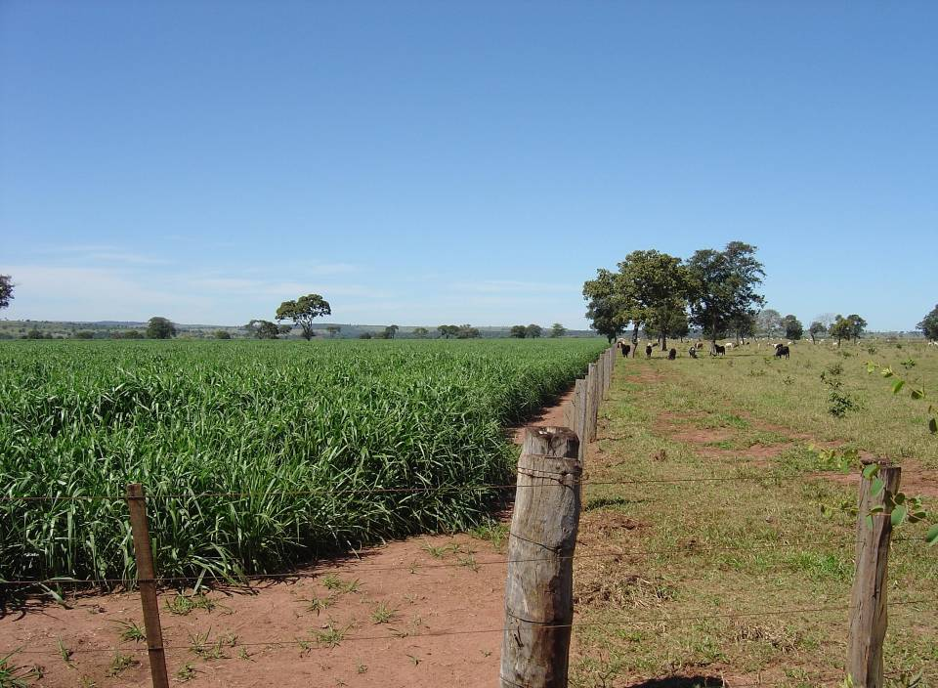

Sintomatología de carencias
FÓSFORO

Slide 28
Sintomatologia de carencias
√ Pequeño desarrollo
√ Coloración verde más escura de hojas más veijas
√ Coloración púrpura en algunas especies;
√ Ángulo estreito de inserción de hojas;
√ Bajo florescimiento;
√ Número reducido de frutos y semillas;
√ Atraso en la maturidad.
FÓSFORO

Slide 29
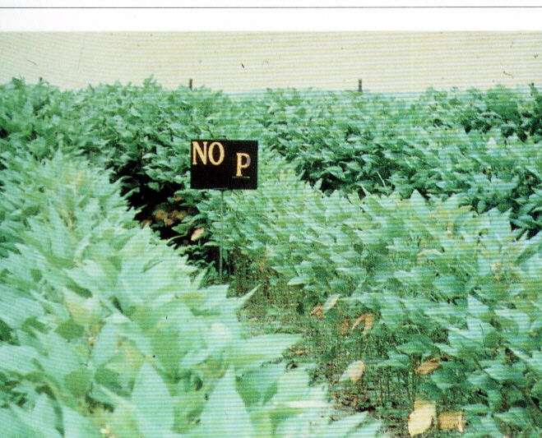
Sintomatología de carencias
FÓSFORO
Figura. Deficiencia de P en la cultura de la soja

Slide 30
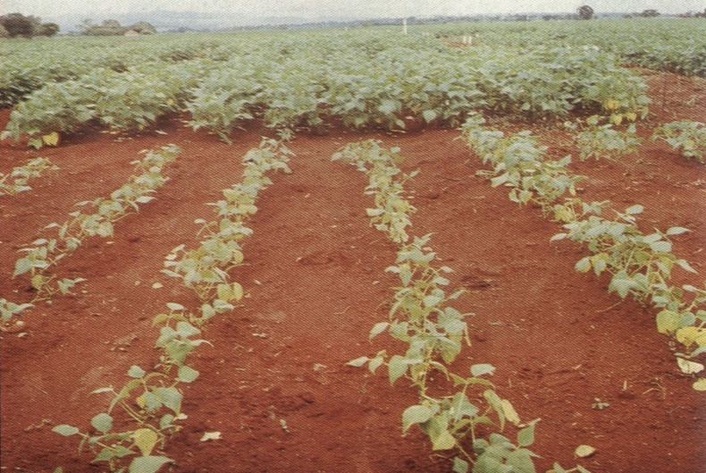
Sintomatología de carencias
FÓSFORO
Figura. Deficiencia de P en la cultura da soja

Slide 31
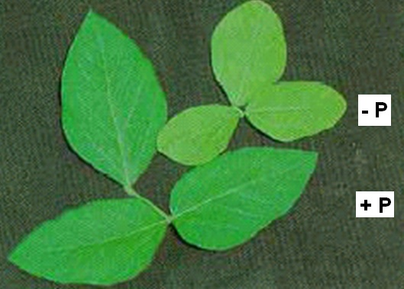
Sintomatología de carencias
FÓSFORO
Figura. Deficiencia de P en la cultura de la soja

Slide 32
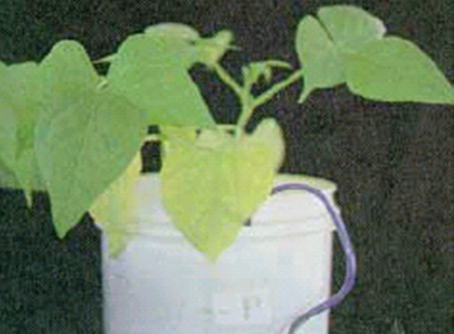
Sintomatología de carencias
FÓSFORO
Figura. Deficiencia de P en la cultura del frijol

Slide 33
Sintomatología de carencias
FÓSFORO
Figura. Deficiencia de P en la cultura del frijol

Slide 34
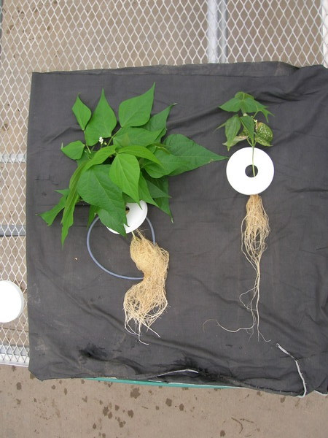
FÓSFORO
Figura. Deficiencia de P en la cultura del frijol

Slide 35
Sintomatología de carencias
FÓSFORO
Figura. Deficiencia de P en la cultura del girasol

Slide 36
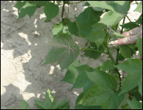
FÓSFORO
Figura. Deficiencia de P em algodoeiro

Slide 37
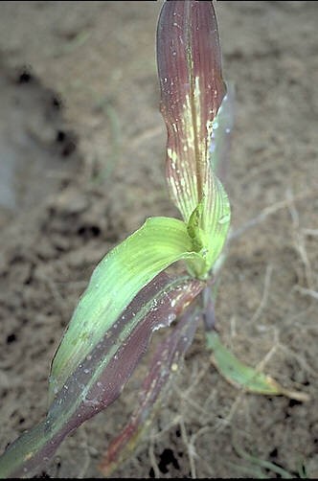
Sintomatología de carencias
FÓSFORO
Figura. Deficiencia de P en la cultura del maíz

Slide 38
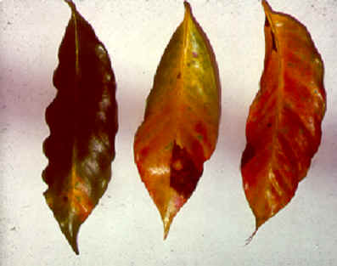
FÓSFORO
Figura. Deficiencia de P en la cultura del cafeeiro

Slide 39
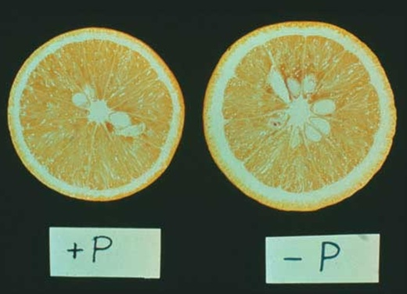
Sintomatología de carencias
FÓSFORO
Figura. Deficiencia de P en la cultura del citrus

Slide 40
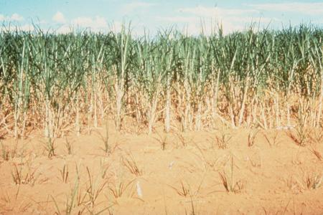
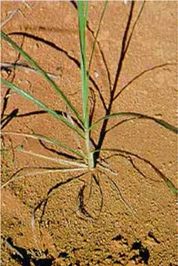
Sintomatología de carencias
FÓSFORO

Slide 41
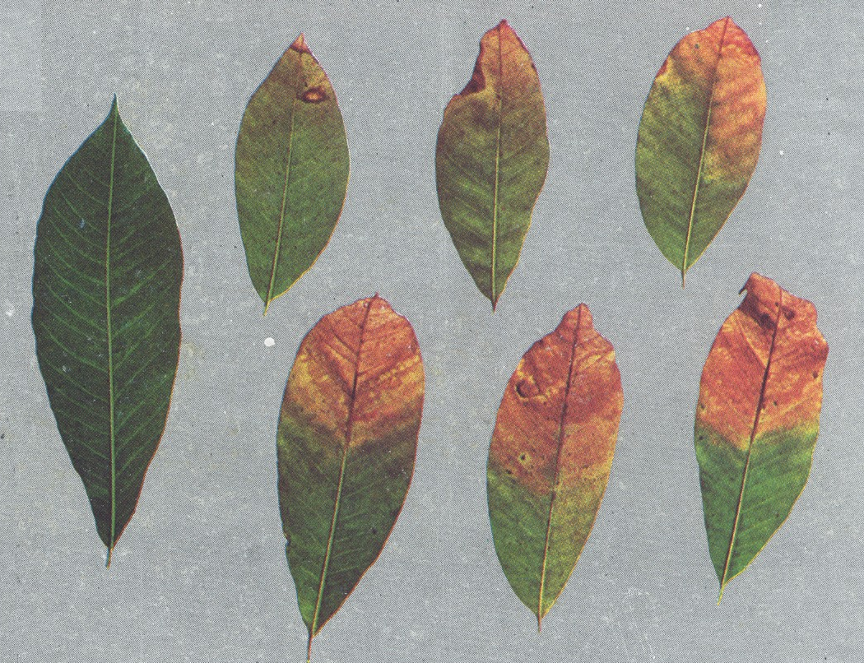
Sintomatología de carencias
FÓSFORO
Figura. Deficiencia de P em la cultura Seringueira

Slide 42
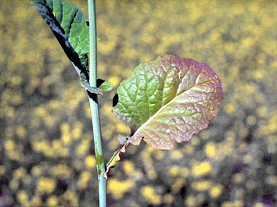
Sintomatología de carencias
FÓSFORO
Figura. Deficiencia de P en la cultura de la canola

Slide 43
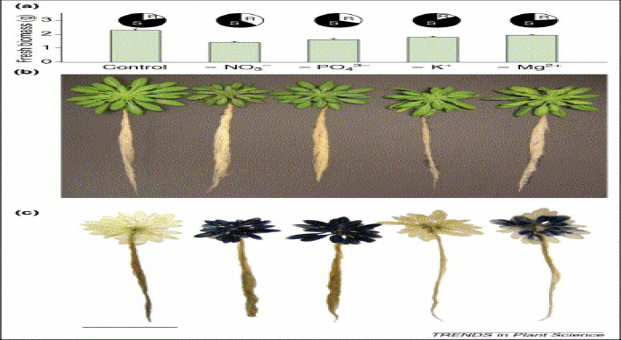
Sintomatolo- gía de carencias
FÓSFORO

Slide 44
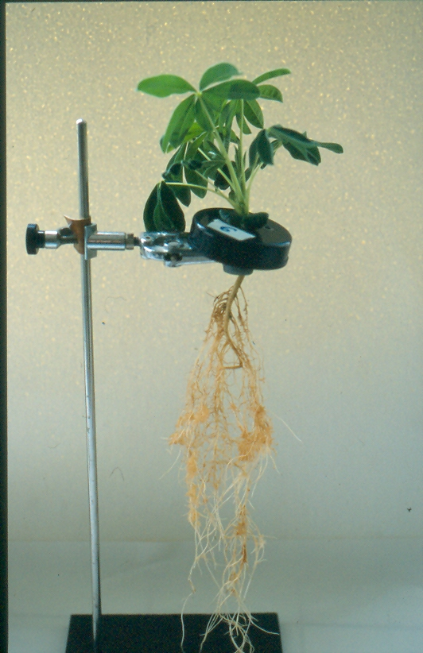
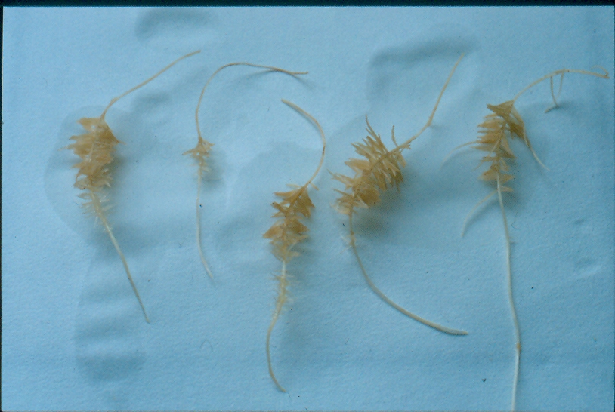
Sintomatología de carencias en raíz
raíces proteóide de altramuz
FÓSFORO

Slide 45
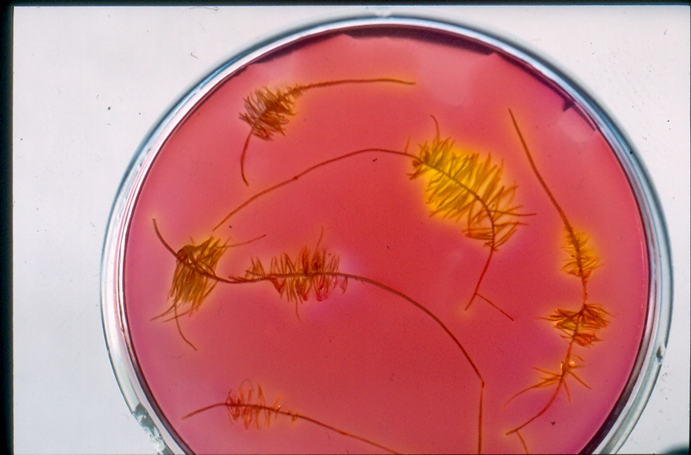
Sintomatología de carencias en raíz
Acidificación del medio externo localizada en raíces proteóides
FÓSFORO

